Slide 1

Zotero+ : bibliothèques partagées et synchronisation, réponse aux questions
Module 2.2
Auteur : F. Flamerie - Ce contenu est mis à disposition selon les termes de la Licence Creative Commons Attribution - Partage dans les Mêmes Conditions 3.0 France.

Slide 2
Programme
S’il n’est pas nécessaire de créer un compte Zotero sur zotero.org pour télécharger et utiliser le logiciel, ce compte est indispensable pour utiliser la synchronisation Zotero et le partage de bibliothèques.
Cette session propose une présentation de ces fonctionnalités, ainsi qu’un temps de réponse à toutes les questions diverses que vous vous posez concernant Zotero.
Le compte Zotero en ligne pour synchroniser sa bibliothèque et créer des bibliothèques partagées
Optimiser la gestion des PDF avec le module complémentaire ZotFile
Réponse aux questions des utilisateurs

Slide 3

Le compte Zotero en ligne
Synchroniser sa bibliothèque
Créer des bibliothèques partagées

Slide 4
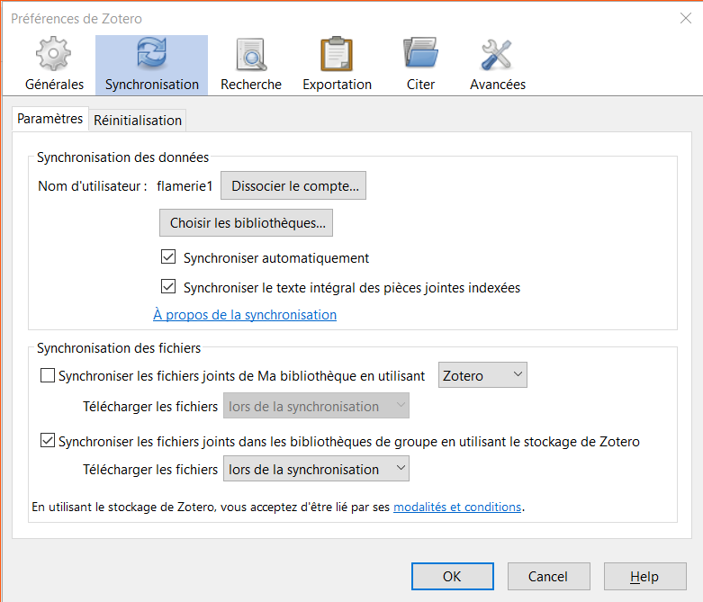
Synchroniser Zotero
La synchronisation peut concerner
seulement les références bibliographiques (les données)
les références bibliographiques et les fichiers joints (les fichiers)
seulement une partie des bibliothèques
Tout ce que vous enregistrez dans une bibliothèque Zotero reste dans tous les cas stocké en local sur votre ordinateur et par conséquent disponible sans connexion internet.
/!\ La synchronisation n’est pas une sauvegarde - Documentation Zotero :
Préférences > Synchronisation
Le répertoire de données Zotero

Slide 5
Créer des bibliothèques partagées
Veillez à combiner de façon cohérente les différents paramètres.
Le type de groupe : privé, public à participation restreinte ou public à participation ouverte
Les membres du groupe : rôle de membre, d’administrateur ou de propriétaire
Les droits accordés sur la bibliothèque : lecture de la bibliothèque, édition de la bibliothèque, édition des fichiers
Citer à partir d’une bibliothèque partagée est la meilleure option pour que tous les contributeurs d’un document puissent modifier les citations
Documentation Zotero : Les groupes Zotero

Slide 6
Créer des bibliothèques partagées
/!\ Si le droit de consulter la bibliothèque de groupe peut être accordé à tout internaute, cette consultation est limitée aux références bibliographiques : les fichiers joints demeurent toujours seulement accessibles aux membres du groupe.
Un groupe Zotero n’implique pas forcément plusieurs contributeurs. Vous pouvez être le seul contributeur d’un groupe dont la bibliothèque peut être consultée par tous, ou encore vous pouvez créer un groupe simplement pour disposer d’une bibliothèque distincte de votre bibliothèque personnelle - voir le billet du blog Zotero francophone Travailler avec plusieurs bibliothèques Zotero

Slide 7
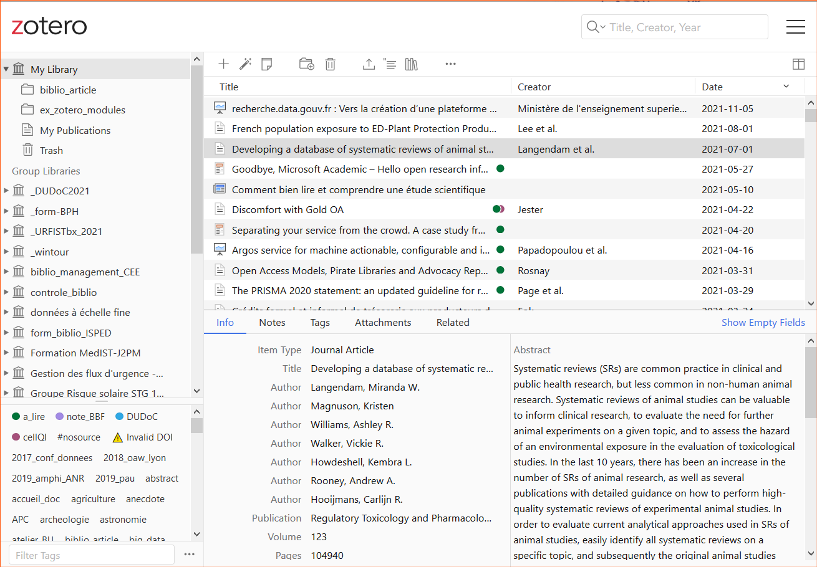
Fonctionnalités de la bibliothèque en ligne
Visualiser le contenu de la bibliothèque
Ajouter et modifier des documents directement en ligne, même si Zotero n’est pas installé sur l’ordinateur utilisé
Fonctionnalités non disponibles dans la bibliothèque en ligne :
recherches enregistrées,
options de menu contextuel de modifications automatiques des champs
Liste complète des différences dans la documentation Zotero

Slide 8
Optimiser la gestion des PDF
Avec le module complémentaire ZotFile

Slide 9
ZotFile : fonctionnalités principales
Faciliter la gestion des fichiers joints en les renommant -> 1.a et/ou en les déplaçant -> 1.b automatiquement.
1.a Renommage automatique et intelligent des fichiers.
1.b Attachement au document Zotero du fichier le plus récemment modifié depuis un répertoire déterminé -> les fichiers sont enregistrés dans le répertoire Zotero\storage.
1.b Déplacement des fichiers joints dans un répertoire déterminé > les fichiers sont enregistrés en-dehors du répertoire Zotero\storage.
Synchroniser les fichiers PDF avec un iPad ou une tablette.

Slide 10
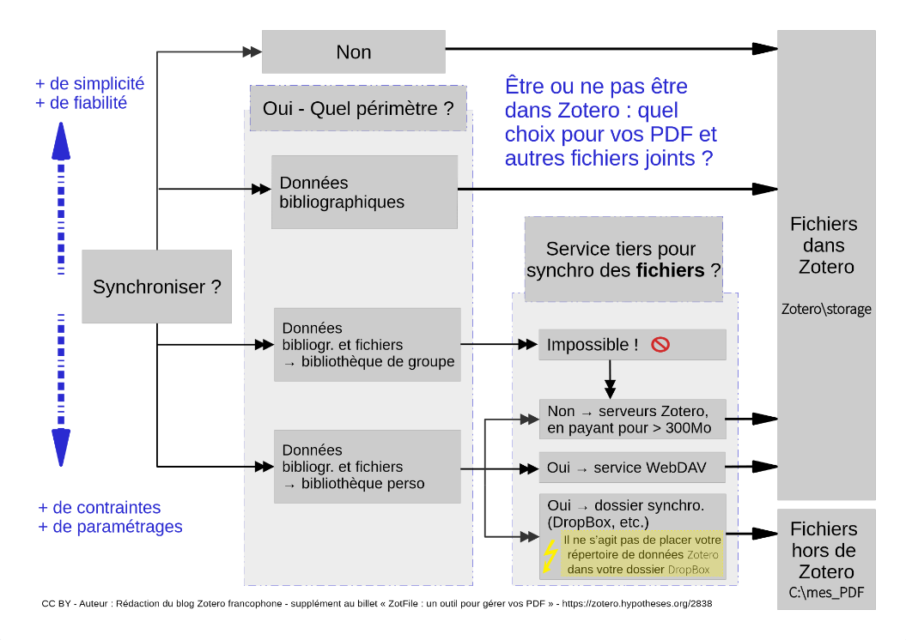
ZotFile : ressources
Billet du blog Zotero francophone : ZotFile : un outil pour gérer vos PDF
Et son supplément : Être ou ne pas être dans Zotero : quel choix pour vos PDF et autres fichiers joints ?

Slide 11
Merci pour votre attention
Des questions?
Contact : doc.isped@u-bordeaux.fr

